Slide 1
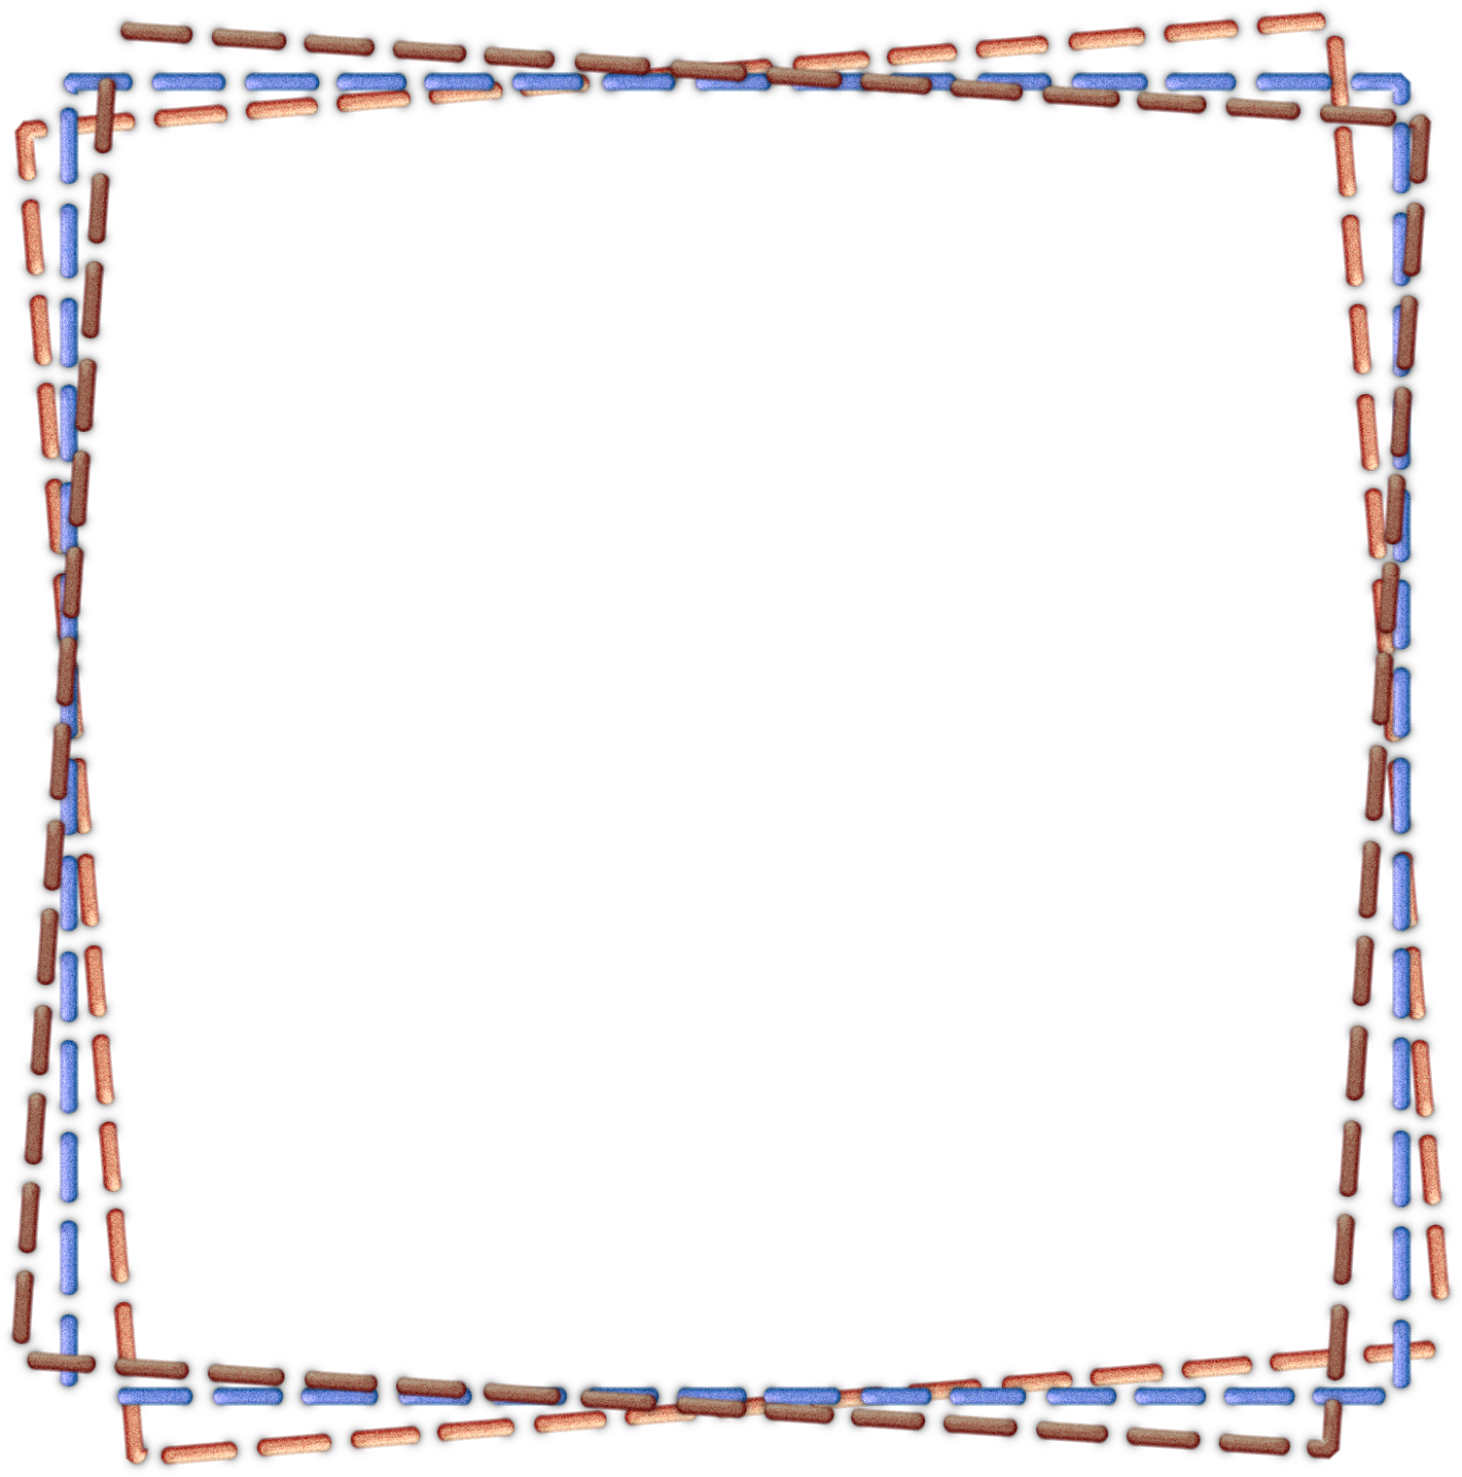
Пояснительная записка:
Данная презентация предназначена
для детей дошкольного возраста.
Используется в качестве закрепительного материала по теме:
«Этикет. Вежливость.»
Для родителей: поиграйте и проверьте
себя и ребенка.

Slide 2
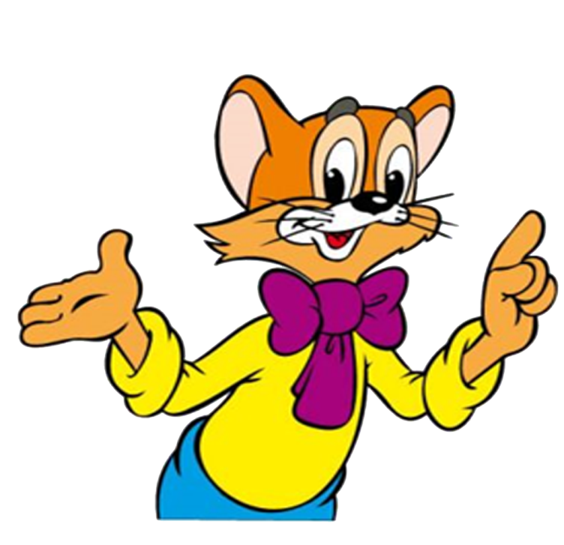
Нужно знать как дважды два
Все волшебные слова.
Слова коротенькие эти
Повсюду слышатся с утра.
Они живут века на свете,
Запомнить их давно пора!

Slide 3

Доскажи словечко:
Растает даже ледяная глыба
От слова тёплого:
Зазеленеет старый пень,
Когда услышит:
Если больше есть не в силах
Скажем маме мы:
…
«Спасибо»
…
«Добрый день»
«Спасибо»
…

Slide 4
Доскажи словечко
Мальчик вежливый и развитый,
Говорит, встречаясь:
Когда нас бранят за шалости,
Говорим:
И во Франции, и в Дании
На прощание говорят:
…
«Здравствуйте»
…
«Прости, пожалуйста»
«До свидания»
…

Slide 5
В каких случаях мы используем
эти слова?
Здравствуйте!
До свидания!
Спасибо!
Извините!
Пожалуйста!
Благодарность
Приветствие
Извинение
Прощание
Просьба

Slide 6
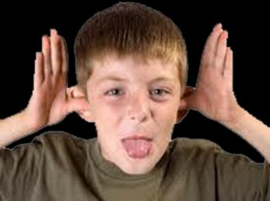
Проверь себя:
Поддразнивать и обзываться.
хорошо
плохо

Slide 7
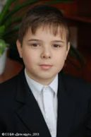
Быть опрятным и чистоплотным.
хорошо
плохо

Slide 8
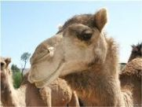
Плеваться.
хорошо
плохо

Slide 9
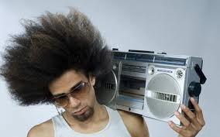
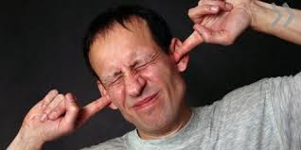
Слушать музыку на большой громкости.
хорошо
плохо

Slide 10
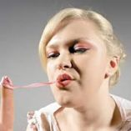
Постоянно жевать резинку.
хорошо
плохо

Slide 11
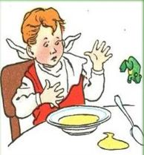
За столом махать руками
и жестикулировать.
хорошо
плохо

Slide 12
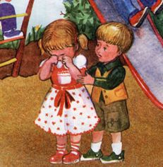
Предлагать свою помощь.
хорошо
плохо

Slide 13
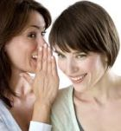
Шептаться в обществе, секретничать
и хихикать, прикрывая рот рукой.
хорошо
плохо

Slide 14
Отгадай загадку:
Маша знала слов немало,
Но одно из них пропало.
А оно то, как на грех,
Говорится чаще всех.
Это слово ходит следом
За подарком, за обедом.
Это слово говорят,
Если вас благодарят…
Спасибо!

Slide 15
Отгадай загадку:
Дядя Стёпа огорчён.
Рассказал он вот о чём.
Видел Настеньку – соседку
Я на улице сейчас.
Настя – славная девчонка,
Настя ходит в первый класс!
Но давно уже от Насти
Я не слышу слова…
Здравствуйте!

Slide 16
Отгадай загадку:
Встретил Витю я соседа.
Встреча грустная была:
На меня он, как торпеда.
Налетел из – за угла!
Но – представьте! – зря от Вити
Ждал я слова…
Извините!

Slide 17
Отгадай загадку:
Дал Ивану царь Гундей
За спасенье пять гвоздей,
А Иванушка царю
Говорит: …
Благодарю!

Slide 18
Отгадай загадку:
К Осьминожке Камбала
В понедельник заплыла,
А во вторник на прощанье
Ей сказала:…
До свидания!

